Slide 1
Badanie dotyczące zamówień z zastosowaniem klauzul społecznych realizowanych przez gminę / miasto / powiat w roku 2015 i 2016
Wstępne dane oraz zestawienia

Slide 2
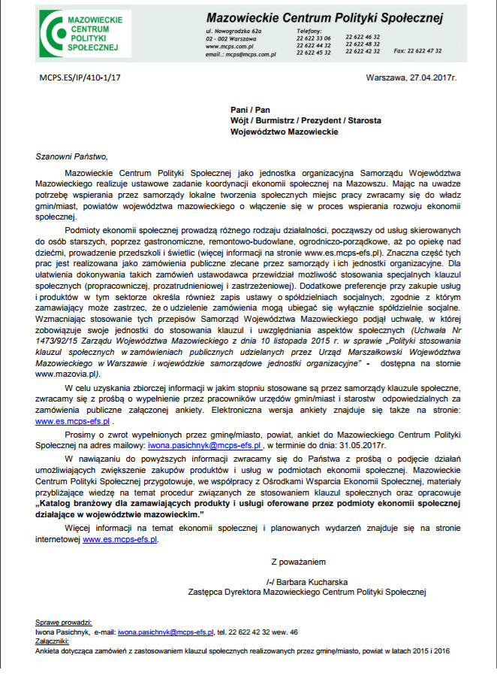
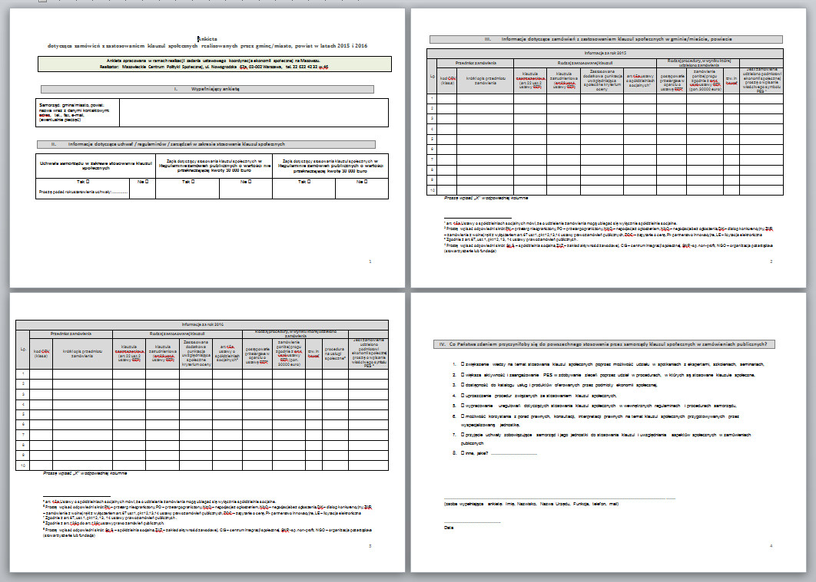
Wstępne informacje o badaniu
Poczta tradycyjna i e-mailowa do wszystkich JST w woj. mazowieckim + możliwość pobrania formularza ze strony www

Slide 3
Próba badawcza oraz zwrotność ankiet
243 / 314 gmin – 71,2%
34 /37 powiatów – 91,9%
5/5 miast na prawach powiatu – 100%
Ostrołęka, Płock, Radom, Siedlce
Warszawa – ankieta zbiorcza za wszystkie dzielnice (18)

Slide 4
Informacje dotyczące uchwał / regulaminów / zarządzeń w zakresie stosowania klauzul społecznych
- | Gminy | Powiaty | Miasta na prawach powiatu *
Uchwała samorządu w zakresie stosowania klauzul społecznych | 0 | 0 | 1 (20%)
Zapis dotyczący stosowania klauzul społecznych w Regulaminie zamówień publicznych o wartości nie przekraczającej kwoty 30 000 Euro | 2 (1%) | 1 (3%) | 2 (40%)
Zapis dotyczący stosowania klauzul społecznych w Regulaminie zamówień publicznych o wartości przekraczającej kwotę 30 000 Euro | 5 (2%) | 0 | 2 (40%)
* Płock, Radom, Ostrołęka, Siedlce, Warszawa
Notes:
314 gmin + 37 powiatow + 5 miast = 356
+ 18 dzielnic Warszawy = 374 samorządów
Uchwały dot. klauzul społecznych:
- „Zalecenia Rady Ministrów w sprawie stosowania przez administrację rządową klauzul społecznych w zamówieniach publicznych”, przyjęte przez Radę Ministrów 28.07.2015 r. - Rekomendacje Ministra Pracy i Polityki Społecznej – standardy współpracy jednostek samorządu terytorialnego ze spółdzielniami socjalnymi w zakresie realizacji usług społecznych użyteczności publicznej (w interesie ogólnym), z dnia 05.08.2015 r.
- Uchwała Nr 1473/92/15 Zarządu Województwa Mazowieckiego z dnia 10 listopada 2015 r. w sprawie „Polityki stosowania klauzul społecznych w zamówieniach publicznych udzielanych przez Urząd Marszałkowski Województwa Mazowieckiego w Warszawie i wojewódzkie samorządowe jednostki organizacyjne”.
- Zarządzenie Nr 1243/2015 r. Prezydenta Miasta Stołecznego Warszawy z dnia 1 września 2015 r. w sprawie stosowania klauzul społecznych w postępowaniach o udzielenie zamówienia publicznego w Urzędzie m.st. Warszawy i wybranych jednostkach organizacyjnych m.st. Warszawy.

Slide 5
Informacje dotyczące uchwał / regulaminów / zarządzeń w zakresie stosowania klauzul społecznych
Uchwała | Regulamin < 30 tys. euro | Regulamin > 30 tys. euro
1. Warszawa | 1. Kazanów (pow. zwoleński) | 1. Kazanów (pow. zwoleński)
 | 2. Łąck (pow. płocki) | 2. Łąck (pow. płocki)
 | 3. Radom (pow. radomski) | 3. Radom (pow. radomski)
 | 4. Powiat makowski | 4. Stanisławów (miński)
 | 5. Warszawa | 5. Legionowo (legionowski)
 |  | 6. Łomianki (warszawski zachodni)
 |  | 7. Warszawa

Slide 6
Rodzaj oraz ilość postępowań z zastosowaną klauzulą społeczną
--------------- Informacje za rok 2015 ---------------
Rodzaj zastosowanej klauzuli | Ilość postępowań w gminach | Ilość postępowań w powiatach | Ilość postępowań w miastach na pr. pow. | ∑
klauzula zastrzeżeniowa | 0 | 0 | 2 | 2
klauzula zatrudnieniowa | 3 | 0 | 6 | 9
dodatkowa punktacja uwzględniająca społ. kryterium oceny | 0 | 0 | 0 | 0
art. 15a ust. o sp. socj. | 0 | 0 | 0 | 0
Realizacja zamówienia publicznego przez PES: 1 x NGO, 1 x ZAZ

Slide 7
Rodzaj zastosowanej klauzuli społecznej – szczegóły zamówienia --------------- Informacje za rok 2015 ---------------
klauzula „zastrzeżeniowa”
Gmina | Powiat | Ilość postępowań [2]
Warszawa | Warszawa | 2
klauzula zatrudnieniowa
Gmina | Powiat | Ilość postępowań[9]
Baboszewo | płoński | 1
2. Borowe | garwoliński | 1
3. Słupno | płocki | 1
4. Warszawa | Warszawa | 6
11 postępowań w 4 samorządach

Slide 8
Rodzaj oraz ilość postępowań z zastosowaną klauzulą społeczną --------------- Informacje za rok 2016 ---------------
 | Ilość postępowań w gminach | Ilość postępowań w powiatach | Ilość postępowań w gminach | ∑
klauzula zastrzeżeniowa | 3 | 0 | 2 | 5
klauzula zatrudnieniowa | 19 | 0 | 61 | 80
dodatkowa punktacja uwzględniająca społ. kryterium oceny | 19 | 0 | 1 | 20
art. 15a ust. o sp. socj. | 0 | 0 | 0 | 0
Realizacja zamówienia publicznego przez PES:
4 x NGO , 2 x Sp. Socj.
Notes:
.

Slide 9
Rodzaj zastosowanej klauzuli społecznej – szczegóły zamówień – 2016 r.
klauzula „zastrzeżeniowa”
Gmina | Powiat | Ilość postępowań [5]
Kluczbork | żuromiński | 1
2. Stara Biała | płocki | 2
3. Warszawa | Warszawa | 2
klauzula zatrudnieniowa
Gmina | Powiat | Ilość postępowań[80]
1. Dobre | miński | 2
2. Kluczbork | żuromiński | 1
3. Miastków Kościelny | garwoliński | 1
4. Mochowo | sierpecki | 8
5. Nadarzyn | pruszkowski | 1
6. Potworów | przysuski | 1
7. Prażmów | piaseczyński | 3
8. Rzekuń | ostrołęcki | 2
9. Warszawa | Warszawa | 61
dodatkowa punktacja uwzględniająca społ. kryterium oceny
Gmina | Powiat | Ilość postępowań [20]
1. Solec n. Wisłą | lipski | 1
2. Zakrzew | radomski | 2
3. Ciechanów | ciechanowski | 13
4. Pruszków | pruszkowski | 2
5. Radom | radomski | 1
6. Żuromin | żuromiński | 1

Slide 10
Rodzaj zastosowanej klauzuli społecznej – szczegóły zamówień --------------- Informacje za rok 2016 ---------------
Opis zamówienia | Usługi:
Obsługa selektywnej zbiórki stałych odpadów komunalnych, | komunalne
Udzielenie i obsługa długoterminowego kredytu w wysokości 500 000,00 PLN | finansowe
Odbiór, transport, zagospodarowanie odpadów komunalnych | komunalne
Rozbudowa gminnej oczyszczalni ścieków | budowlane
Budowa kanalizacji sanitarnej | budowlane
Konserwacja i utrzymanie urządzeń oświetlenia ulicznego | budowlane
Dostawa lekkiego oleju opalowego do celów grzewczych, dowóz dzieci do szkół | dostawy
Przebudowa ulic | budowlane
Usługa szkoleniowa i edukacyjna dla uczniów | szkoleniowe
Budowa chodnika z kostki betonowej, remont dróg w gmine Stara Biała | budowlane
Usługa transportowa, modernizacja i nadbudowa budynku OSP Zakrzew | budowlane
Przebudowa ulicy, opracowanie dokumentacji projektowo-kosztorysowej, przebudowa kompleksu sportowego, przebudowa ulicy, budowa ulicy, zagospodarowanie pasażu, zagospodarowanie doliny rzeki, zaprojektowanie i wykonanie parków sporotowo-rekreacyjnych, zaprojektowanie i budowa obiektów socjalnych, mała architektura pętli miejskiej, budowa ścieżki rowerowej, | budowlane
Konserwacja i remonty oświetlenia ulic, placów i parków miasta, | budowlane
Odbiór i zagospodarowanie odpadów komunalnych | komunalne
Budowa skoczni do skoku w dal | budowlane
Odbiór, transport i zagospodarowanie odpadów od właścicieli nieruchomości | komunalne
Notes:
Usługi budowlane: 9
Usługi komunalne: 4

Slide 11
Liczba samorządów stosujących klauzule społeczne --------------- Porównanie informacji za rok 2015 i 2016 ---------------
 | 2015 | 2016 | Zmiana
klauzula zastrzeżeniowa | 1 | 3 | 300%
klauzula zatrudnieniowa * | 4 | 9 | 125%
dodatkowa punktacja uwzględniająca społ. kryterium oceny | 0 | 6 | 600%
art. 15a ust. o sp. socj. | 0 | 0 | 0%
* Od połowy 2016 r. klauzula zatrudnieniowa stała się obowiązkiem – zmiana Prawa zamówień publicznych.

Slide 12
Co Państwa zdaniem przyczyniłoby się do powszechnego stosowania przez samorządy klauzul społecznych w zamówieniach publicznych?
 | G | P | MP | ∑
1. zwiększenie wiedzy na temat stosowania klauzul społecznych poprzez możliwość udziału w spotkaniach z ekspertami, szkoleniach, seminariach, | 175 | 22 | 4 | 201
2. możliwość korzystania z porad prawnych, konsultacji, interpretacji prawnych na temat klauzul społecznych przygotowywanych przez wyspecjalizowaną jednostkę, | 116 | 14 | 4 | 134
3. uproszczenie procedur związanych ze stosowaniem klauzul społecznych, | 106 | 16 | 3 | 125
4. dostępność do katalogu usług i produktów oferowanych przez podmioty ekonomii społecznej, | 66 | 6 | 3 | 75
5. wypracowanie uregulowań dotyczących stosowania klauzul społecznych w wewnętrznych regulaminach i procedurach samorządu, | 61 | 6 | 1 | 68
6. większa aktywność i zaangażowanie PES w zdobywanie zleceń poprzez udział w procedurach, w których są stosowane klauzule społeczne, | 28 | 1 | 2 | 31
7. przyjęcie uchwały zobowiązujące samorząd i jego jednostki do stosowania klauzul i uwzględniania aspektów społecznych w zamówieniach publicznych | 24 | 4 | 1 | 29
8. inne, jakie? ………………………… | 4 | 0 | 0 | 4

Slide 13
Co Państwa zdaniem przyczyniłoby się do powszechnego stosowania przez samorządy klauzul społecznych w zamówieniach publicznych?
Inne – jakie? ………………………………
Nowelizacja ustawy Pzp, wprowadzająca zapisy dot. klauzul społ. (art.29 ust.3a, art. 29 ust.4, art. 22 ust.2).
Rozszerzenie katalogu klauzul społecznych o klauzule umożliwiające zatrudnianie wykonawców lokalnych
Zbyt mało wykonawców spełniałoby warunki dla klauzul społecznych określonych w art.. 29 ust.4 ustawy PZ, zastosowanie klauzul społ ograniczyłoby rynek wykonawców w wyniku czego ceny ofertowe byłyby znacznie wyższe.
Nowelizacja przepisów w zakresie zwiększenia możliwości kontroli zamawiającego (możliwość przetwarzania i gromadzenia wrażliwych danych osobowych osób wskazanych w ramach aspektów społecznych).

